Slide 1

Best Subway Route in Seoul
using by Dijkstra, A*, Transit algorithm
00000000 김수현
23102318 김은주
00000000 장승호

Slide 2

Table of Contents
Problem statement
Dijksta Algorithm
A* Algorithm
Transit Algorithm
Analysis

Slide 3

Problem
statement

Slide 4
Problem statement
Input
The start and end stations are given. Their format is flexible and can be chosen freely.
Output
Return the optimal subway route from the start station to the end station based on the provided subway data (see Figure 1). We included the route, the total travel time, and the final answer.

Slide 5
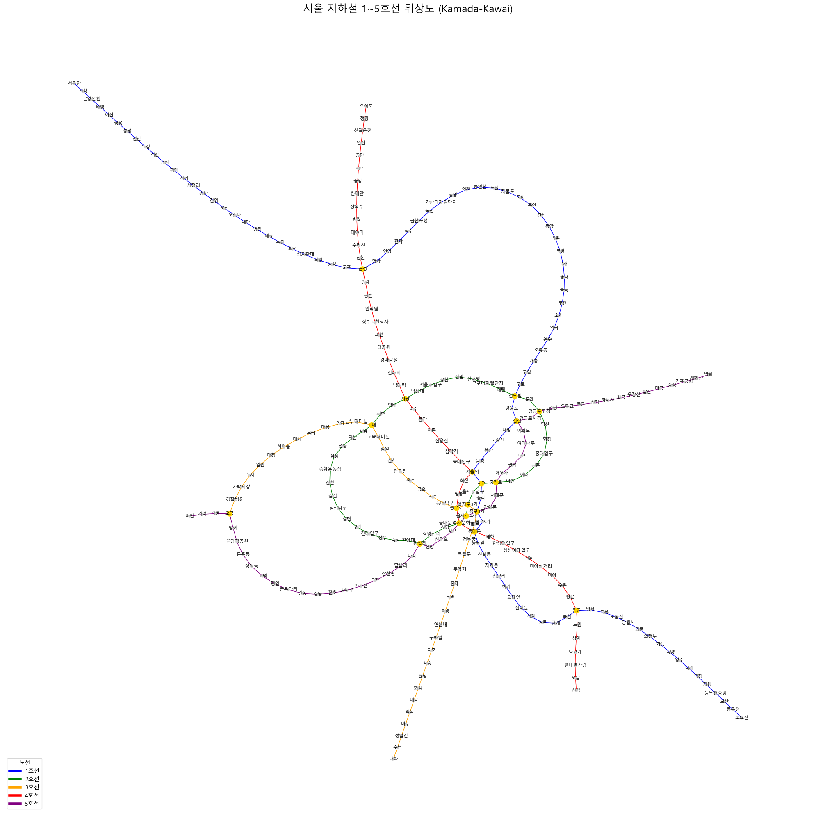
Figure 1
The graph view
of given subway data
Specific ..
The travel time between adjacent stations is 2 minutes.
The transfer time between lines is also 2 minutes.

Slide 6
Dijkstra
Algorithm

Slide 7
제목
소제목1
본문1.
소제목2
본문2.
소제목3
본문3.

Slide 8
제목
소제목
본문

Slide 9
A*
Algorithm

Slide 10
제목
소제목
본문

Slide 11
Transit
Algorithm

Slide 12
문제 정의 구체화
input
(line, station_name), (line’, station_name’)
output
The list of path and the total time of my algorithm’s and dijkstra algorithm’s (to check the answer) in networkx package.
given data
The subway data included travel time is crawled from naver map.
Notes:
저는 먼저 역 간 가중치를 제대로 알기 위해 데이터를 네이버 지도에서 직접 크롤링을 해 준비했습니다. 그리고 input으로는 역의 호선과 이름을 받고 이후 제 알고리즘의 최단 경로와 총 시간, 그리고 정확히 구했는지 알기 위해 networkx package의 다익스트라 알고리즘의 최단 경로와 총 시간, 그리고 그 둘이 서로 일치하는지를 확인하는 문구를 출력하는 것으로 문제를 구체화했습니다.

Slide 13
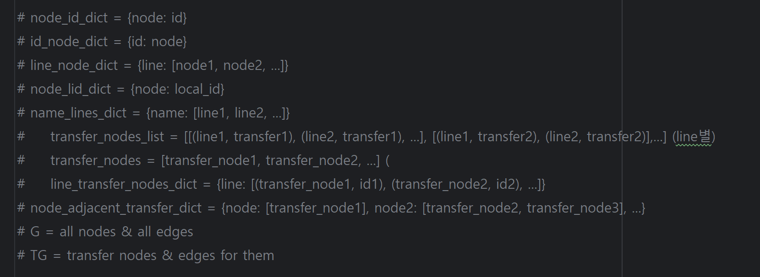
Data
crawling.py, utils.py, subway_data.csv
Naver map에서 인접한 역끼리의 travel time을 selenium으로 크롤링해 subway_data.csv로 저장
process_data.py
Subway_data.csv를 읽어 알고리즘에 사용하기 편한 형태로 데이터를 처리.
처음 시작할 때 필요한 데이터 형태를 미리 정의하지 않고 시작해 상당히 애를 먹었음.
이후 갈아 엎고 다시 하면서 미리 필요한 데이터의 형태들을 정의하고 시작하니
코드 짜기가 훨씬 수월해짐을 느낌.
하지만 그럼에도 데이터의 저장 형태가 깔끔하다고 느껴지지 않고 너무 번잡하고 더럽다고 느껴짐.
이러한 데이터 처리 부분에 대해 앞으로도 정말 큰 주의가 필요할 것 같음.
Notes:
먼저 데이터 준비 과정에 대해 얘기를 해보자면, crawling.py에서 셀레니움으로 크롤링하고 이를 subway_data,csv에 저장했습니다. 그리고 해당 csv 파일을 process_data.py에서 불러와 실제 알고리즘에서 사용할 형태의 파이썬 오브젝트? 형태로 저장했습니다. 이 과정에서 다양한 자료구조를 시도해보진 않았고 주로 hash table과 list/tuple을 썼습니다. 사실 이 플젝을 한 번 갈아엎고 해서 두 번만에 완성했는데요, 시행착오를 겪었던 가장 큰 이유는 gpt의 도움을 덜 받고자 했던 게 가장 크겠습니다만 이 데이터 처리 과정에서도 상당히 고난을 겪었기 때문 같습니다. 처음 코드를 짤 때는 미리 데이터의 형태를 정의할 생각을 하지 않고 필요할 때마다 정의해가면서 코드를 작성했는데 그러다보니 코드가 꼬이는 느낌을 많이 받았었습니다. 그래서 두 번째 작성할 때에는 미리 필요한 데이터 형태를 정의하고 이를 process_data.py에서 다 처리한 뒤 처리된 오브젝트들을 실제 알고리즘이 작성되는 transit_node_routing.py에서 불러오는 방식으로 진행했습니다. 제가 정의했던 데이터 오브젝트들은 다음 사진과 같습니다.

Slide 14
Data
crawling.py, utils.py, subway_data.csv
Naver map에서 인접한 역끼리의 travel time을 selenium으로 크롤링해 subway_data.csv로 저장
process_data.py
Subway_data.csv를 읽어 알고리즘에 사용하기 편한 형태로 데이터를 처리.
처음 시작할 때 필요한 데이터 형태를 미리 정의하지 않고 시작해 상당히 애를 먹었음.
이후 갈아 엎고 다시 하면서 미리 필요한 데이터의 형태들을 정의하고 시작하니
코드 짜기가 훨씬 수월해짐을 느낌.
하지만 그럼에도 데이터의 저장 형태가 깔끔하다고 느껴지지 않고 너무 번잡하고 더럽다고 느껴짐.
이러한 데이터 처리 부분에 대해 앞으로도 정말 큰 주의가 필요할 것 같음.
Notes:
먼저 데이터 준비 과정에 대해 얘기를 해보자면, crawling.py에서 셀레니움으로 크롤링하고 이를 subway_data,csv에 저장했습니다. 그리고 해당 csv 파일을 process_data.py에서 불러와 실제 알고리즘에서 사용할 형태의 파이썬 오브젝트? 형태로 저장했습니다. 이 과정에서 다양한 자료구조를 시도해보진 않았고 주로 hash table과 list/tuple을 썼습니다. 사실 이 플젝을 한 번 갈아엎고 해서 두 번만에 완성했는데요, 시행착오를 겪었던 가장 큰 이유는 gpt의 도움을 덜 받고자 했던 게 가장 크겠습니다만 이 데이터 처리 과정에서도 상당히 고난을 겪었기 때문 같습니다. 처음 코드를 짤 때는 미리 데이터의 형태를 정의할 생각을 하지 않고 필요할 때마다 정의해가면서 코드를 작성했는데 그러다보니 코드가 꼬이는 느낌을 많이 받았었습니다. 그래서 두 번째 작성할 때에는 미리 필요한 데이터 형태를 정의하고 이를 process_data.py에서 다 처리한 뒤 처리된 오브젝트들을 실제 알고리즘이 작성되는 transit_node_routing.py에서 불러오는 방식으로 진행했습니다. 제가 정의했던 데이터 오브젝트들은 다음 사진과 같습니다.

Slide 15
Data
Notes:
지하철 데이터를 시각화해보면 다음과 같이 나오는데요, 여기서 이런 생각을 해볼 수 있습니다. 과연 산본 -> 동묘앞 까지의 경로와 산본 -> 청량리 까지의 경로가 크게 다를까? 저는 산본 -> 청량리는 산본 -> 동묘앞 -> 청량리의 경로와 동일할 거라는 가정을 했습니다. 꽤나 그럴듯하지 않나요? 그래서 이런 가정을 이용할 수 있는 알고리즘을 찾아본 결과 transit node routin이라는 알고리즘을 발견했습니다. 해당 알고리즘을 다음과 같습니다.

Slide 16
Algorithm – Transit Node Routing
환승 노드 사이에
평균 5.28개의 일반 노드 존재
Normal Station
Transfer Station
모든 역, 간선 포함하는 그래프 = G(V=265, E=283)
환승역과 그들을 잇는 간선으로만 이루어진 그래프 = TG(V=39, E=57)
Notes:
그림에서 주황색으로 표시된 환승 노드 사이를 간선으로만 이었지만 실제로는 평균 5.28개의 노드가 존재 -> 그러나 이는 실제 경로 탐색에는 의미가 없음. 따라서 이를 단순화해 환승 노드들만으로 최단 경로를 탐색 후 입력으로 들어온 역에서 환승역까지의 거리를 더해서 최종 경로를 결정할 수 있겠다는 생각을 할 수 있음. 이는 265개의 노드, 283개의 간선이 존재하는 그래프에서의 최단 경로 탐색을 transfer node들로만 이루어진 39개의 노드, 57개의 간선이 존재하는 그래프에서의 최단 경로 탐색으로 단순화할 수 있으므로 합리적으로 생각됨.

Slide 17
Algorithm – Transit Node Routing
TRANSIT TO TRANSIT
APSP
(all pair shortest path)
Normal Station
Transfer Station
Notes:
이에 대한 구현은 각 부분을 추상화하는 것으로 구현됨.
먼저 transfer node들 간에 최단경로를 구해 apsp로 미리 다 구해놔 해시 테이블에 저장.

Slide 18
Algorithm – Transit Node Routing
NODE
TO
TRANSIT
TRANSIT TO TRANSIT
APSP
(all pair shortest path)
NODE
TO
TRANSIT
Normal Station
Transfer Station
Notes:
Normal node들이 주어지면 인접 환승역만 잘 구해서 node_to_transit 함수로 인접환승역과 해당 환승역까지의 거리를 반환받음.

Slide 19
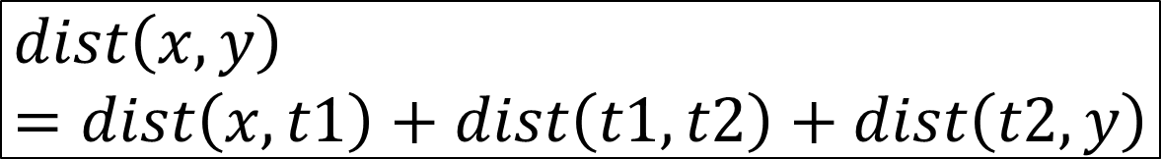
Algorithm – Transit Node Routing
NODE
TO
TRANSIT
TRANSIT TO TRANSIT
APSP
(all pair shortest path)
NODE
TO
TRANSIT
Normal Station
$$dist\left(x,y\right)=dist\left(x,t1\right)+dist\left(t1,t2\right)+dist\left(t2, y\right)$$
Transfer Station
Notes:
그래서 최종적으로 일반역에서 인접 환승역까지의 경로, 거리, 환승역끼리의 경로, 거리, 환승역에서 일반역까지의 경로, 거리의 합으로 전체 경로를 구할 수 있게 됨.

Slide 20
Algorithm – Transit Node Routing
NODE
TO
TRANSIT
TRANSIT TO TRANSIT
APSP
(all pair shortest path)
NODE
TO
TRANSIT
Normal Station
Precomputed by apsp algorithm
Floyed-Warshall : O(v^3)
Dijkstra-APSP(heapq) : O(v(vlogv+e))
Dial’s : O(cv+e)
Thorup’s : O(ve)
Transfer Station
Notes:
이 때 apsp에 사용될 수 있는 알고리즘들에는 플로이드 와샬, 다익스트라, 다이알, thorup 등이 있음. 플로이드 와샬은 시간 복잡도가 매우 커서 사용하지 않았고 thorup은 1) 구현이 3000줄 정도라 하며 2) 상수 계수가 매우 크다는 얘기가 있어 사용하지 않음. 다익스트라와 다이알 정도만 사용함. 그러나 추상화가 매우 잘 되어있기에 언제든 apsp 알고리즘을 다른 것으로 대체할 수 있다는 점은 유지보수측면에서 매우 큰 장점.

Slide 21
Algorithm – Transit Node Routing
NODE
TO
TRANSIT
TRANSIT TO TRANSIT
APSP
(all pair shortest path)
NODE
TO
TRANSIT
Normal Station
Precomputed by apsp algorithm
Floyed-Warshall : O(v^3)
Dijkstra-APSP(heapq) : O(v(vlogv+e))
Dial’s : O(cv+e)
Thorup’s : O(ve)
Implemented by
list slicing
-> O(n’)
(n’ = 잘린 노드 수)
Transfer Station
Notes:
그리고 일반 노드에서 환승역까지의 경로 및 가중치는 그냥 list slicing으로 구현함. n’은 5.28 이하의 값을 기대할 수 있어 즉 매우 작기 때문에 이렇게 구현하는 것이 가장 간단하면서 빠를 것이라 생각했기 때문.

Slide 22
Dijkstra vs Dial’s
 | Dijkstra | Dial’s
Data structure | Heap | Bucket
Time complexity | O((E+VlogV)V) | O((E+CV)V)
Edge weight support | Any positive real/integer | Efficient only for small non-negative integers
Graph suitability | Stable for all graphs | Only optimal when weights are small and uniform
Notes:
다이알 알고리즘에 대한 슬라이드들. 다이알 알고리즘은 간단히 말해 다익스트라를 버킷 큐 자료구조로 구현하여 O(logn)에 삽입, 삭제하는 다익스트라와 달리 O(1)에 삽입, 삭제가 가능하여 시간 복잡도를 O((E+VlogV)V)에서 O((E+CV)V)로 줄일 수 있음.

Slide 23
Problem – local source and target?
만약 input으로 들어온 source, target의 최단거리가 transit node를 거치지 않는다면?
그냥 단순히 모든 최단거리를 node2transit+transit2transit+node2transit으로 구한다면
오히려 돌아가는 경로를 안내해줄 것.
→ 이 부분에 대한 감지 및 fallback algorithm이 필요함.
Notes:
만약 경로가 환승역을 지나지 않는다면 돌아가는 길을 안내해줄 거라고 예상 가능

Slide 24
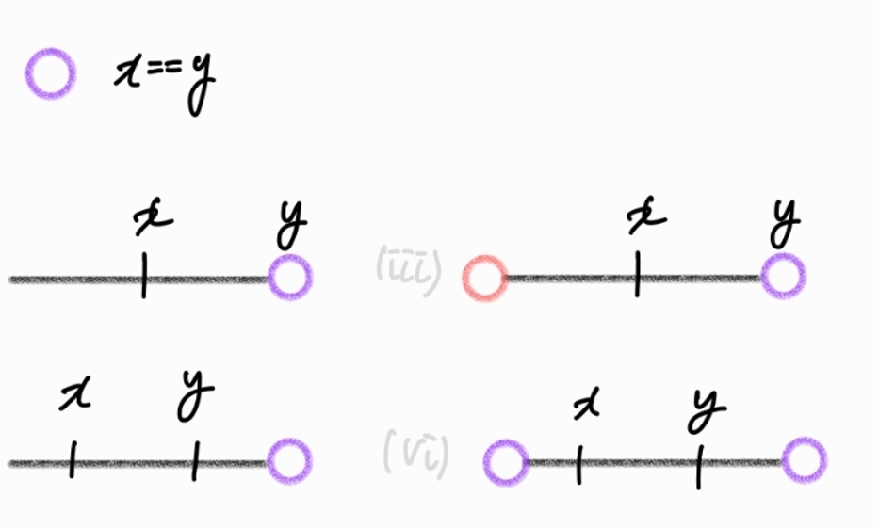
Problem – local source and target?
현재 transit node을 모든 transfer station으로 정의했기 때문에
우리는 해당 문제를 transit node를 지나지 않는 경로 = transfer를 하지 않는 경로
라고 재정의할 수 있음.
즉 아래와 같은 케이스가 local problem의 한 예가 될 수 있음.
Notes:
구체적으로 다음 이미지와 같은 케이스가 local problem의 한 예시

Slide 25
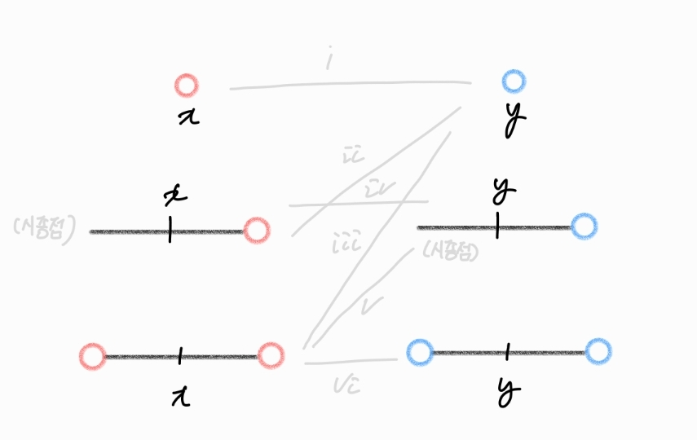
Graph cases
Notes:
케이스를 보다 체계적으로 정의해보고자 함. X와 y는 input으로 들어온 역임. 그리고 같은 색의 열 3개의 그림은 하나의 역, 노드가 가질 수 있는 노드와 간선 관계 케이스임. 순서를 고려하지 않고 가능한 케이스들 i~vi까지에 대해서 (다음 슬라이드)

Slide 26
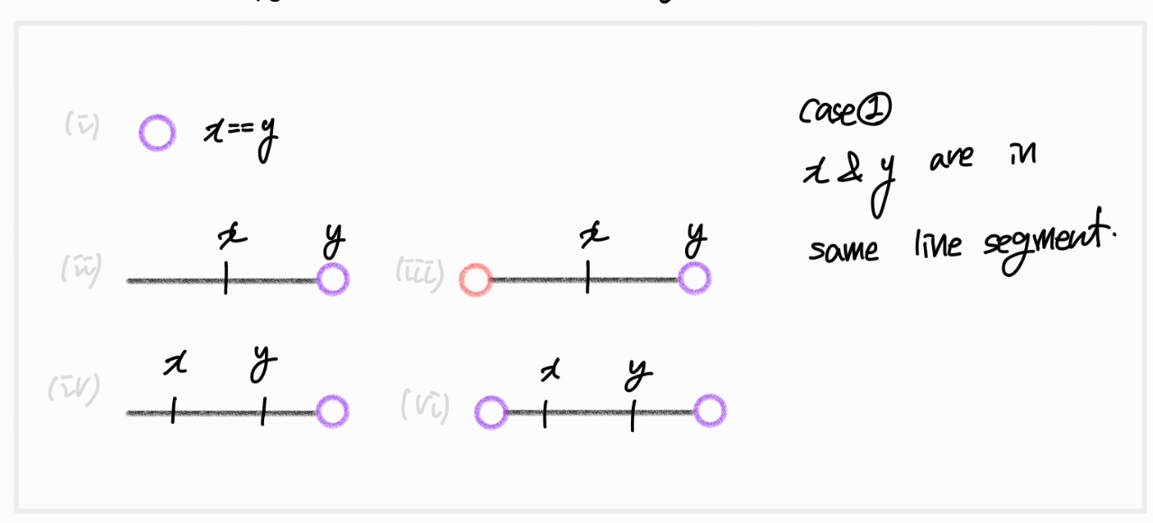
Graph cases
Case 0
x == y
Notes:
이렇게 case0부터 (다음, 다다음 슬라이드) 3까지 정리함. 먼저 case0일 경우 그냥 현재 역, 거리=0 반환함. Case1일 경우 슬라이스해서 반환함.

Slide 27
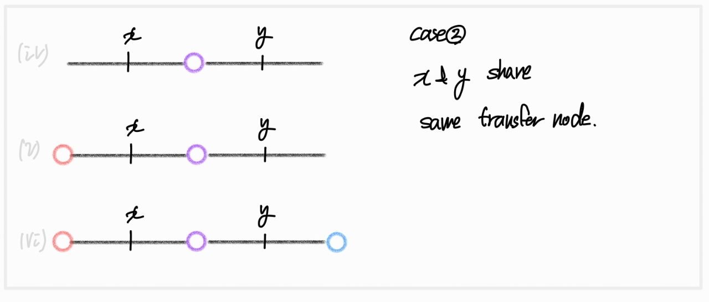
Graph cases
Notes:
Case2일 경우, 그 중 위의 두 개(iv, v) 케이스일 경우는 슬라이스만으로 반환하고 vi일 경우는 슬라이스할 경우와 빨, 파 환승역의 apsp 경우를 비교해서 반환함.

Slide 28
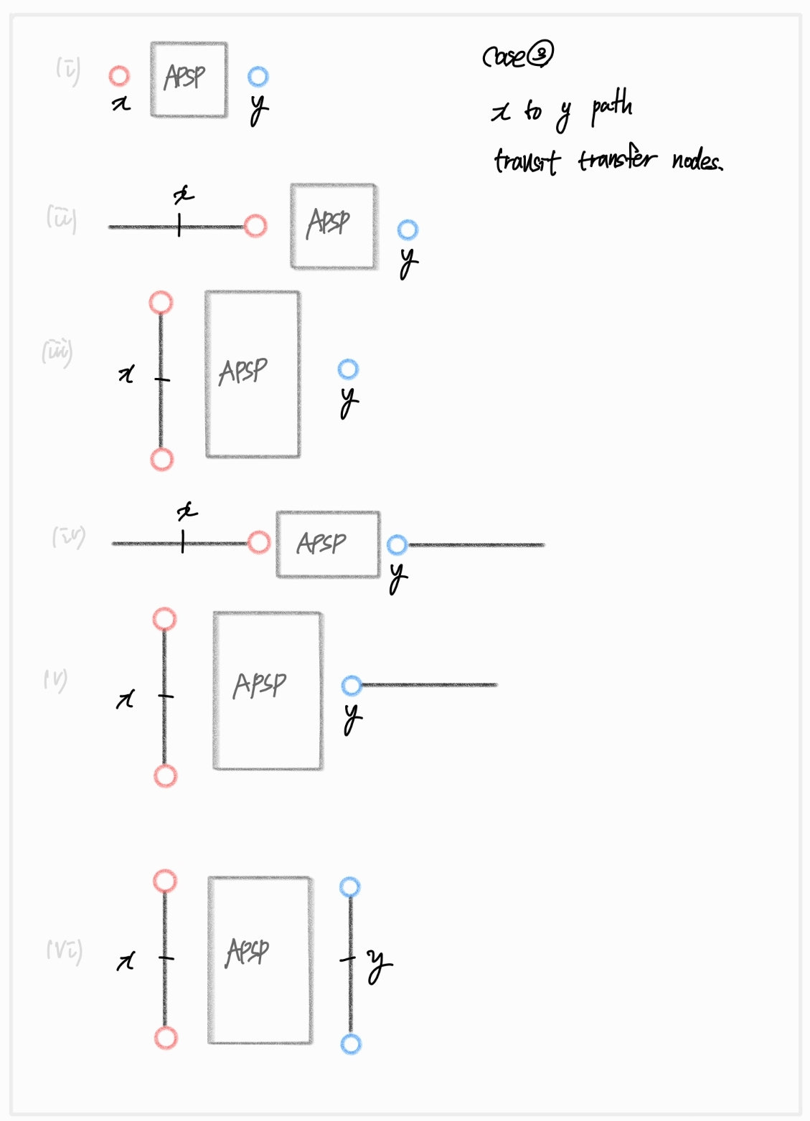
Graph cases
Notes:
Case3일 경우는 그냥 앞서 말한 일반적인 tnr 상황으로 반환함.

Slide 29
def transit_node_routing
if common transfer:
if x and y are in same line segment
return slice of line segment
if x and y are in different line segment but share same transfer node(which means two nodes are in same line)
if not len(adjacent transfer nodes of x) == 2 & len(adjacent transfer nodes of y) == 2:
return slice of line
if len(adjacent transfer nodes of x) == 2 & len(adjacent transfer nodes of y) == 2:
return min(slice of line, path w/ apsp)
if not share transfer:
return min of x to y path transit transfer node
Notes:
말한 각각의 케이스별 반환 값의 수도 코드임.

Slide 30
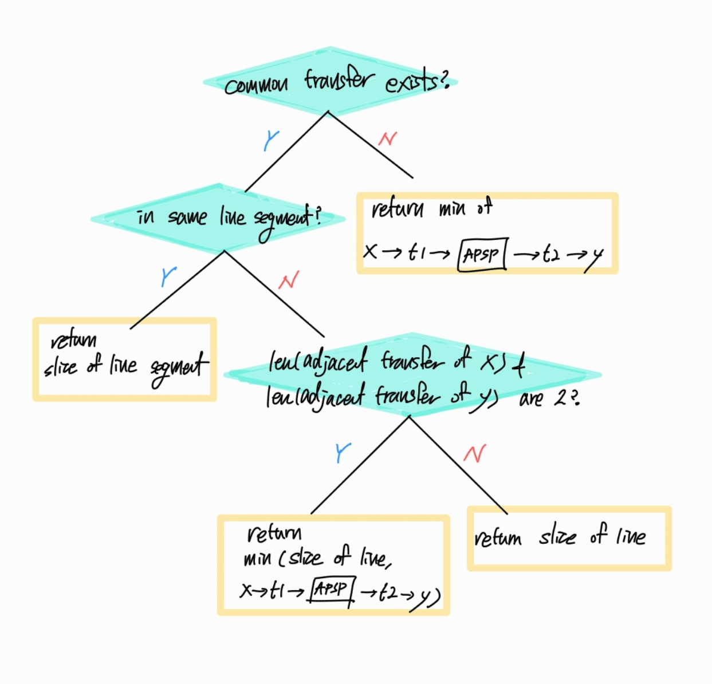
def transit_node_routing
Notes:
수도코드를 다이어그램으로 시각화함.

Slide 31
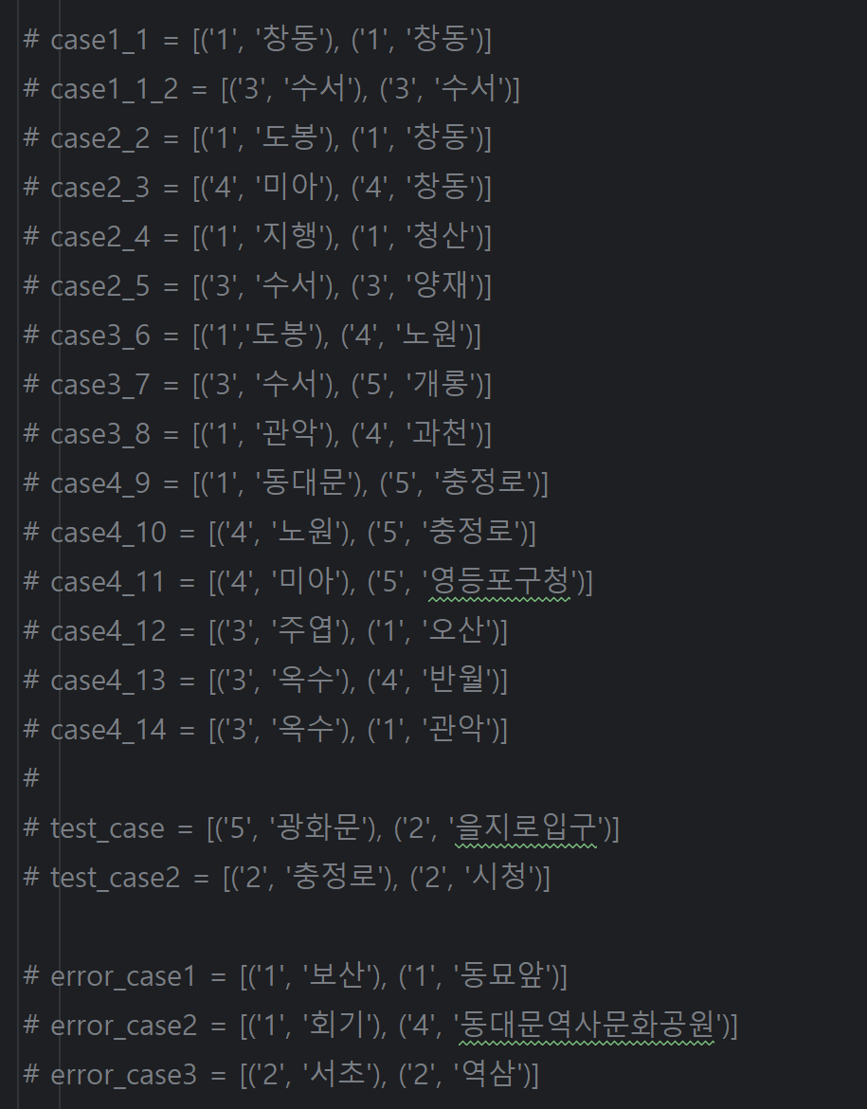
def transit_node_routing
Notes:
그래서 각 케이스에 해당하는 테스트 예시 작성하고 테스트 해봄. 다 성공함.

Slide 32
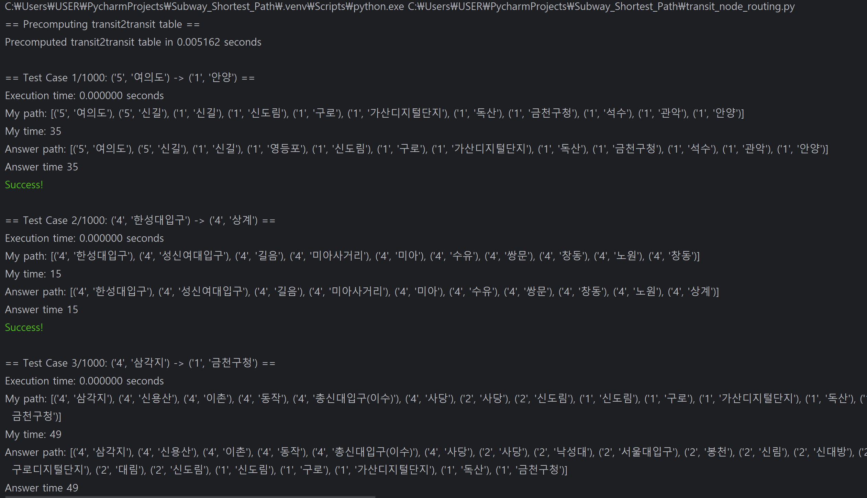
Notes:
무작위 1000개 pair 데이터에서 뽑아내서 테스트 및 시간 측정함. 모두 성공하고

Slide 33
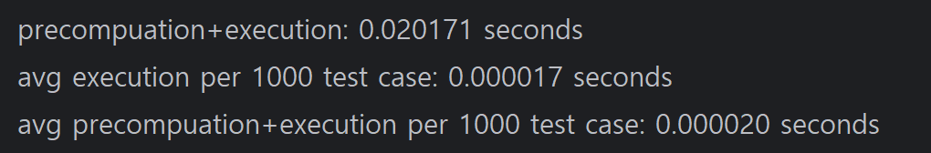
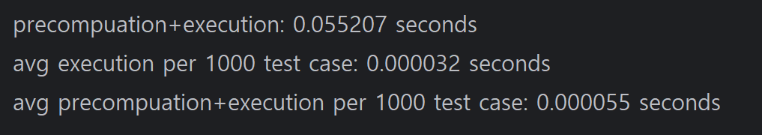
Dijkstra vs Dial’s
Dijkstra
Dial’s
Notes:
그럼에도 불구하고 다익스트라가 더 성능이 좋았음

Slide 34
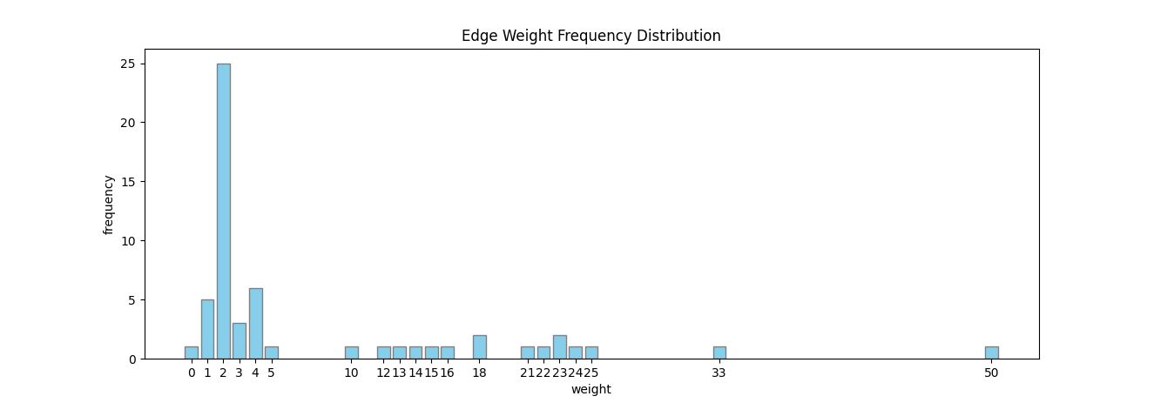
Dijkstra vs Dial’s
Notes:
그 이유는 환승 그래프의 간선의 가중치의 분포가 다음처럼 1) 2에 몰려있음 2) 전반적으로 sparse하게 분포되어 있어서 그런 것으로 예측됨.

Slide 35
Analysis

Slide 36
Analysis
.

Slide 37

Thank you
for listening!
이상으로 발표를 마치겠습니다.

